Slide 1

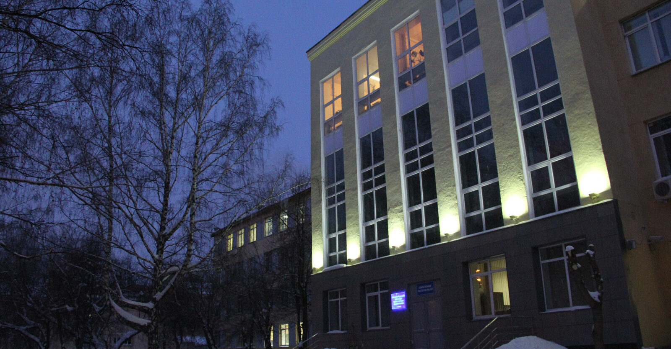
МИНИСТЕРСТВО ОБРАЗОВАНИЯ И МОЛОДЕЖНОЙ ПОЛИТИКИ СВЕРДЛОВСКОЙ ОБЛАСТИ
ГАПОУ СО «ЕКАТЕРИНБУРГСКИЙ КОЛЛЕДЖ ТРАНСПОРТНОГО СТРОИТЕЛЬСТВА»
Разработка и создание программы для университетов белорусссии
Работу выполнила: Рубцова Д.А
Руководитель: Мирошниченко Г.В.
Группа: Пр-31

Slide 2
О разработке
Приложение предназначено для организации и управления территорией университетов в Беларуси . Оно позволяет учебным заведениям систематизировать рабочие процессы .Программа разработана с учетом современных требований к образовательному процессу и может быть адаптирована под нужды в частности университета. Она обеспечивает создание понятного интерфейса , что делает ее доступной.Приложение сохраняет данные о колледжах, включая их номера (являющийся первичным ключом), наименование и возможность группировки по наименованию областей. Информация о колледжах может запрашиваться через API по адресу

Slide 3

Цели и задачи проекта
Целью является разработка программы для системы университетов для Улучшение управления учебным процессом, учет студентов, преподавателей .
Изучить актуальную информацию по области данной задачи
ЗАДАЧИ
Подобрать средства для разработки программного продукта
Подобрать наиболее удобный для пользователя дизайн
Учесть требования к задаче и разработать подобранный интерфейс

Slide 4




ПРИВЛЕКАТЕЛЬНОСТЬ
Хороший интерфейс должен быть привлекательным, чтобы доставлять пользователю удовольствие при работе с программным продуктом.
Функциональные характеристики
ЛАКОНИЧНОСТЬ И ПРОСТОТА
Интерфейс не должен быть перегружен лишней информацией.
СИСТЕМАТИЗАЦИЯ
Упрощения и автоматизации операций, связанных с регистрацией, систематизаций, поиском и обработкой данных о студентах

Slide 5
Navigation
Используемые инструменты
ROOM

Slide 6
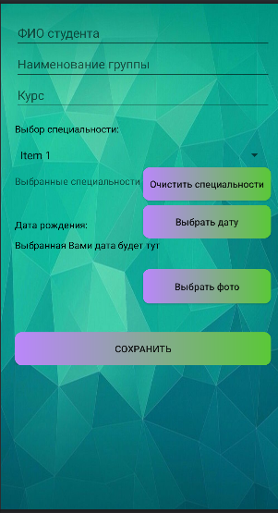

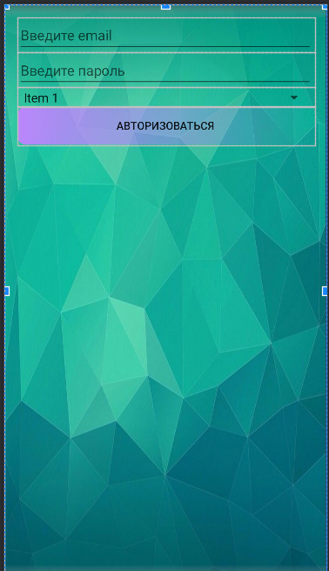
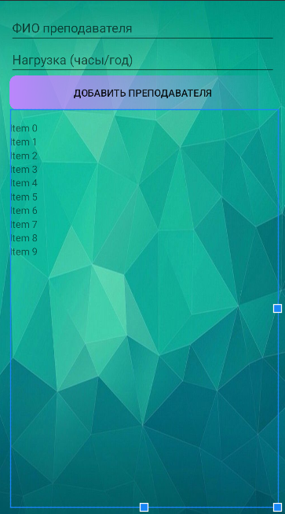
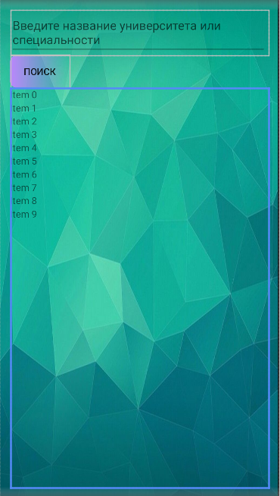
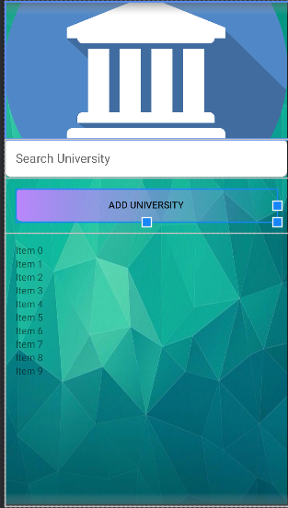

Скриншоты экрвнов:
Простота интерфейса способствует
взаимодействию пользователя с информацией

Slide 7






Добавление большего функционала, синхронизация через интернет
Перспективы разработки
Расширение функционала настройки интерфейса
Оптимизация кода, редактирование базы данных

